Slide 1
АССОЦИАЦИЯ ПРОФЕССОРОВ СЛАВЯНСКИХ СТРАН И ЕЕ ДЕЯТЕЛЬНОСТЬ ДЛЯ ОБОГАЩЕНИЯ И РАСПРОСТРАНЕНИЯ СЛАВЯНСКИХ ТРАДИЦИЙ В ОБЛАСТИ НАУКИ И ВЬІСШЕГО ОБРАЗОВАНИЯ
доктор пед. наук, профессор Рангелова Емилия Миленкова
Председатель Ассоциации профессоров славянских стран
София, Республика Болгария

Slide 2
Ассоциация создана в 2006 году в Творческом доме Софийского университета им. Св. Климента Охридского – г. Китен, но официально зарегистрирована в соответствии с болгарским законодательством в 2007 году и пререгистрирована в 2013 году (см. Приложение №1 и Приложение №2).
Ассоциация профессоров славянских стран это объединение университетских преподавателей и исследователей из Болгарии, Белоруссии, Польши, России, Словакии, Чехии, Украины.

Slide 3
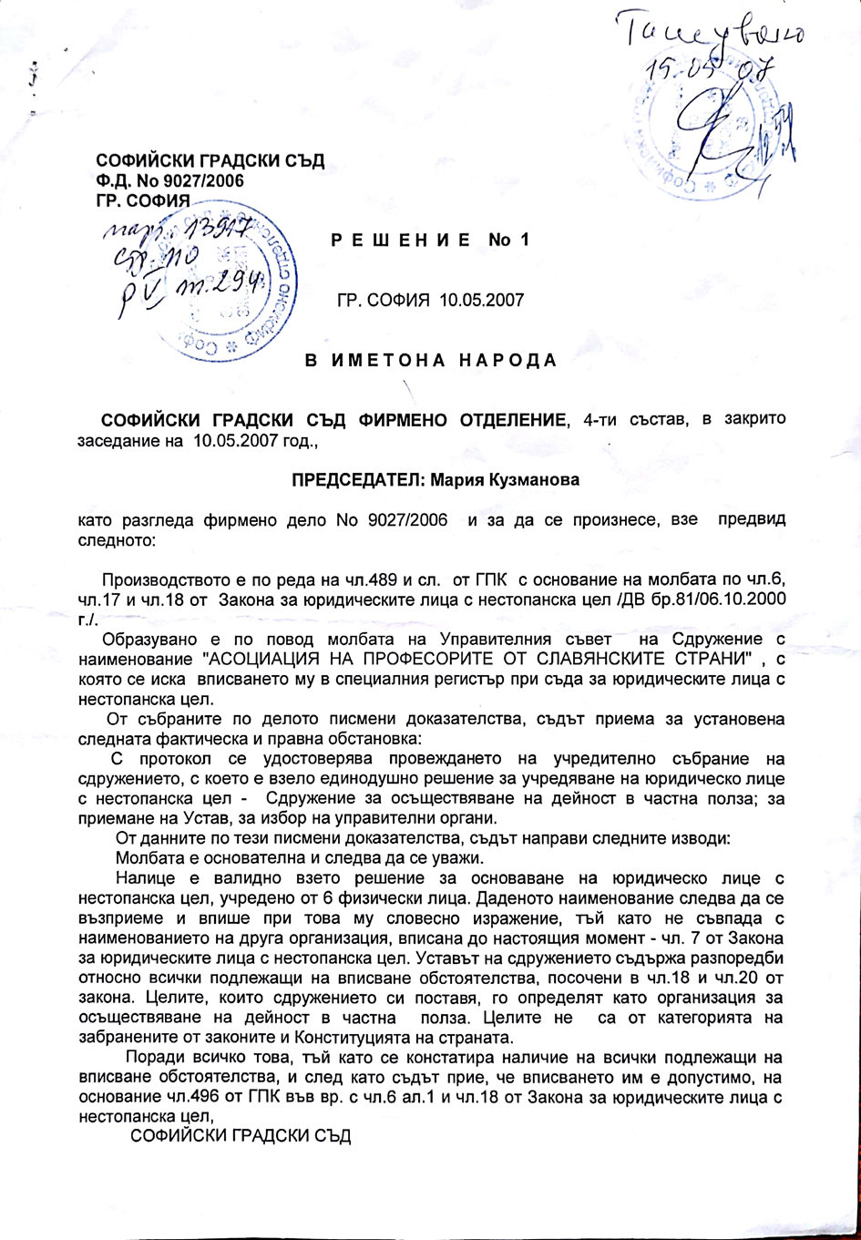

Slide 4
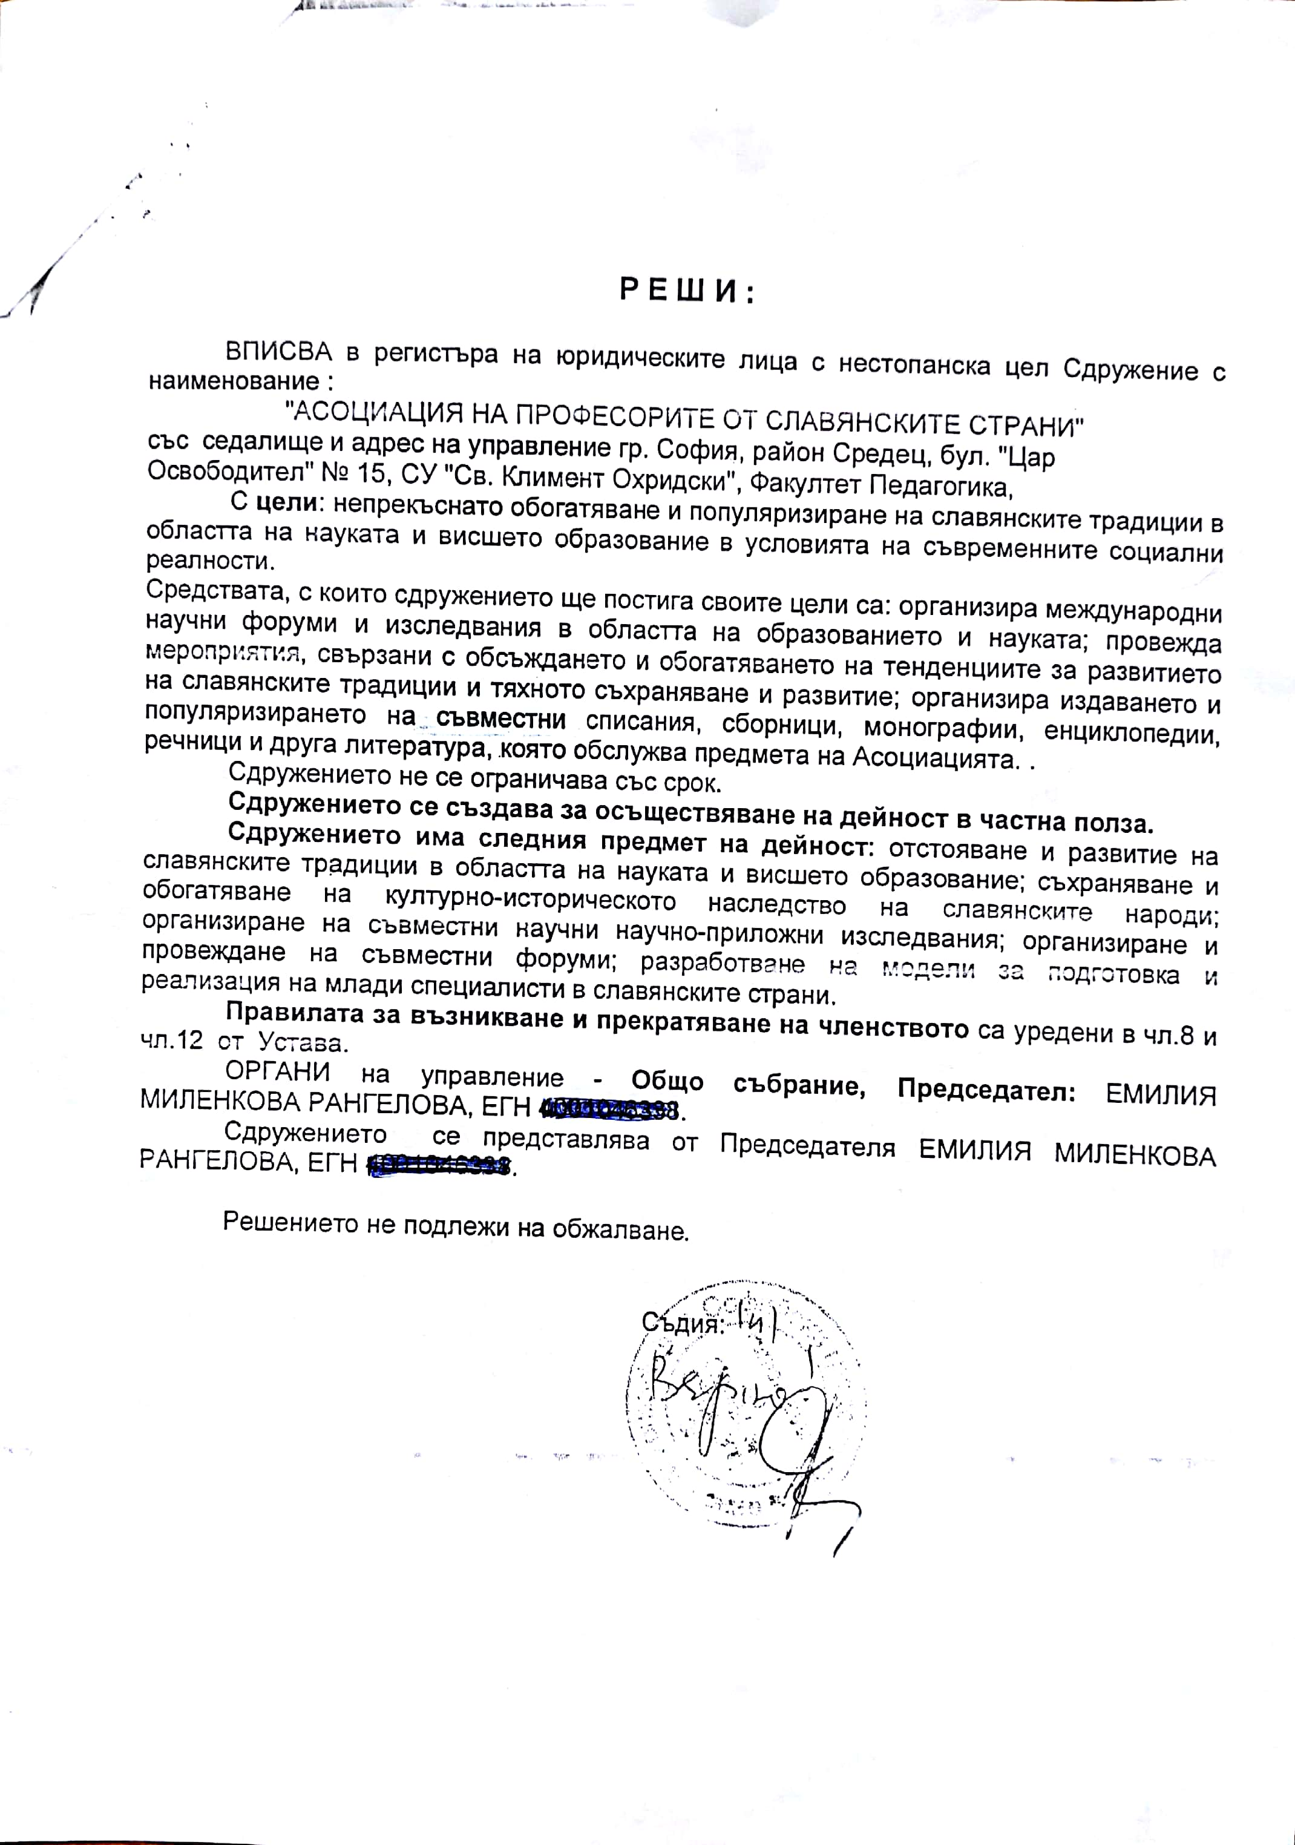

Slide 5
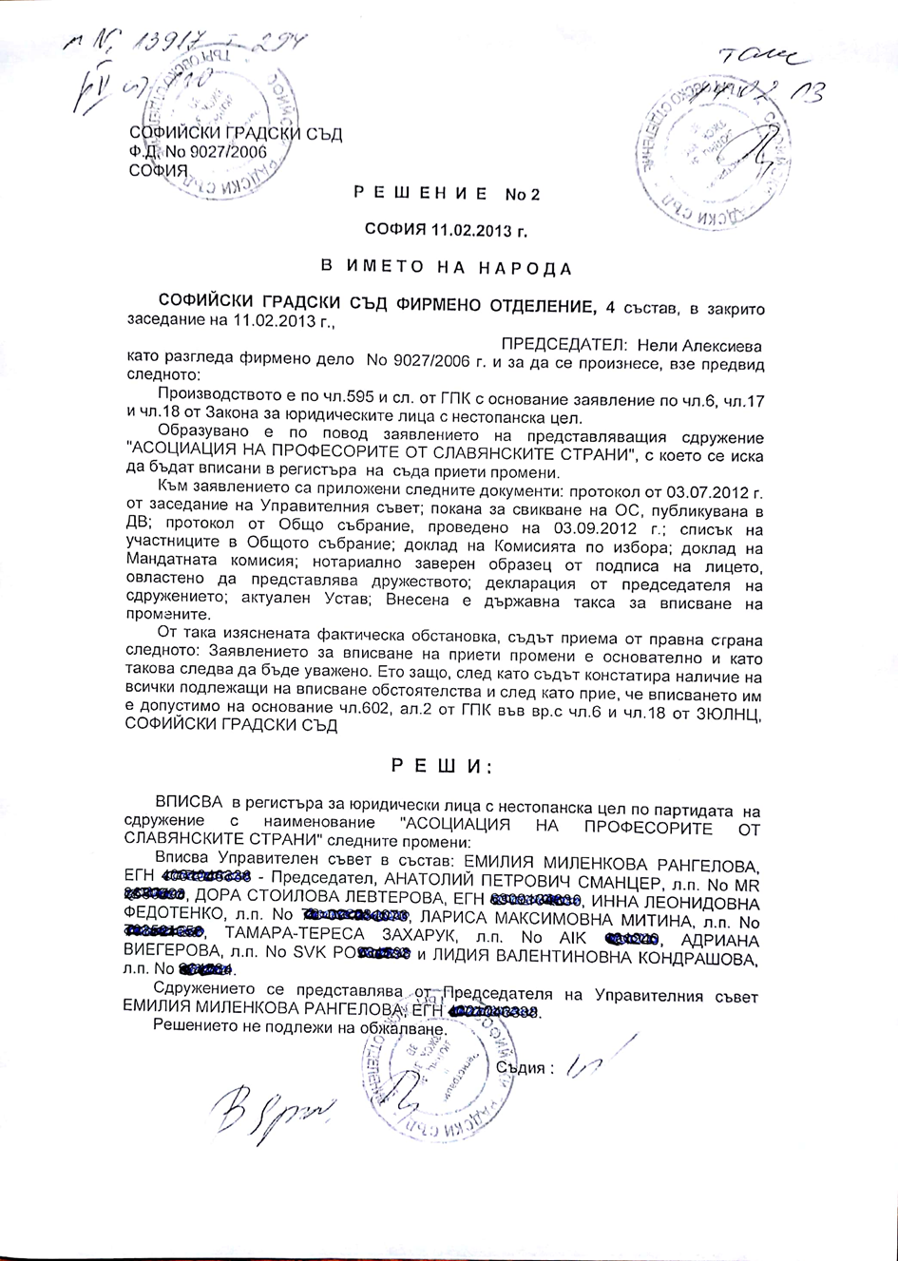

Slide 6
„Предмет деятельности Ассоциации состоит в отстаивании и развитии славянских традиций в области науки и высшего образования; в сохранении и обогащении культурно-исторического наследства славянских народов; в организации совместных научных и научно-прикладных исследований; в организации и проведении совместных форумов; в разработке моделей для подготовки и реализации молодых специалистов в славянских странах“ ( ст. 3 aл.2. Устава АПСС).

Slide 7
Согласно решению Управительного совета Ассоциации, каждый год проводятся три международных форума:
Первый форум - в Москве;
Второй форум - в Польше;
Третий форум - в Республике Болгарии.
каждый год проводятся три международных форума.

Slide 8
Первый форум проводится в июле в Москве, в Институте психологии РАО.
Руководитель этого форума ведущий специалист, доктор психологических наук, профессор Митина Лариса Максимовна.
На нем обсуждаются проблемы психологии личностного и профессионального развития субъектов образования.

Slide 9
Второй форум проводится в апреле в Природно - гуманитарном университете в городе Седльце -Польша.
Руководитель этого форума Ректор Университета, доктор хабил., профессор Тамара Захарук.
На нем обсуждаются проблемы инклюзивного образования

Slide 10
Третий форум проводится в Республике Болгарии. О нем я расскажу поподробнее, так как он имеет самую долгую историю и отличается самым большим числом участников – не менее 90-100.
Каждый год с 2-ого по 6-ое сентября в Творческом доме Софийского университета им. Св. Климента Охридского в г. Китене, на берегу Черного моря, Ассоциация организует международную научно - практическую конференцию, посвященную актуальным проблемам высшего образования.

Slide 11
На конференциях в Болгарии до сих пор обсуждались ряд проблем, связанных с превенцией агрессии и девиантного поведения детей. В результате проведенных совместных исследований был научно обоснован новый компонент системы педагогических наук „Превентивная педагогика“.
На этой основе была подготовлена монография “Превентивная педагогика. Методология, теория, практика“, изданная на русском и болгарском языках. Позже было издано Белорусским государственным университетом и учебное пособие о магистерских программах – „Основы превентивной педагогики“(см.Приложение №3,№4,№5 ).

Slide 12


Slide 13


Slide 14


Slide 15
Это дало возможность Беларускому государственному университету издать онлайн нашу монографию на тему: „Гуманизация и демократизация педагогического процесса в условиях университетского образования“.
На базе совместно разработанного инструментариума было проведено исследование во всех странах, членах Ассоциации, по проблемам гуманизации отношений в современных университетах. На традиционных конференциях в Болгарии были очерчены общие и специфические проблемы гуманизации отношений в современных университетах.

Slide 16
Специальное внимание Ассоциация профессоров славянских стран уделяет следующим проблемам:
“Формирование гражданина и профессионала в условиях университетского образования“;
„Психолого-педагогические проблемы развития личности профессионала в условиях университетского образования“;
„Теория и практика психолого-педагогической подготовки специалиста в университете“и другие.

Slide 17
В последние два года на основании разработанной единой методики, мы проводим исследование: - об образе студента в глазах университетского преподавателя и - об образе университетского преподавателя в глазах студента.
Резултаты проведенного пилотного исследования в университетах различных стран, чьи преподаватели являются членами Ассоциации, были обсуждены в 2017 году на конференции на тему: „Взаимодействие преподавателя и студента в условиях университетского образования: проблемы и перспективы“.

Slide 18
Доклады участников каждой конференции, после рецензирования, опубликуются в сборнике с ISBM, который печатается до начала конференции (см. Приложение №6, №7, №8, №9).
В этом году на конференции предстоит обсудить целостные результаты исследования.

Slide 19


Slide 20


Slide 21


Slide 22
До сих пор нами издано 17 сборников. Часть статей в наших сборниках регистрированы в РИНЦ. Сейчас мы готовим регистрацию в РИНЦ сборника научных докладов 2017 года.
Одновременно с этим мы выдаваем юбилейные книги с ISBN, посвещенные членам Ассоциации. В них мы представляем их как преподавателей и исследователей.

Slide 23
Наш журнал можно найти на сайте Ассоциации: Apsc-bg.eu
С 2016-ого года мы издаем и журнал „CONTEMPORARY UNIVERSITY EDUCATION”. Его содержание очерчивает актуальные проблемы высшего образования в современных социальных реальностях.

Slide 24


Slide 25
Наш журнал выходит раз в год. Вот почему я предоставляю вашему вниманию только два номера -2016 г. и 2017 года. Редакционная коллегия включает представителей всех стран, членов Ассоциации профессоров славянских стран. Статьи оцениваются анонимно.
У нас было желание опубликовать журнал на одной из авторитетных интернет платформ, но к сожалению мы еще не в состоянии сделать это из-за отсутствия финансовых возможностей.

Slide 26
Мы искренне надеемся, что наш журнал, несмотря на свой молодой возраст, получит достойную оценку. Мы уверены, что нынешний форум поможет нам лучше списывать журнал и повысить его уровень.
В заключении хочу поблагодарить организаторов этого знаменательного форума и особенно Кириллову Ольгу Владимировну за предоставленную возможность участвать в нем и представить детельность Ассоциации профессоров славянских стран.

Slide 27
СПАСИБО ЗА ВНИМАНИЕ!

